Slide 1
Muksunetti-tiedotteet www.Muksunetti.fi käytä choreme- selainta
JARI LAITINEN
Notes:
Muksunetti on tiedottamisen ja yhteyden pidon väline, sen avulla vasut saadaan arkistoitua turvallisesti. Se on kasvattajan, johdon pedagoginen väline
Tuetut selaimet Google Chrome, Firefox uusimmat explorerit
Miksi Muksunetti
asiakas palautteessa toivottu sähköistä tapaa
pedagoginen suunnittelu työkalu
testaamme, ennen käyttöönottoa
pedanet . ohjeet, usein toistuvat kysymykset Pedanetissä, DIGILOISKIKSEN SIVUILLA
painopistet
vasu
tiedotteet
kalenteri
tuki
minä-ohjelman käyttö, päivi effica asiat. Laittaka kaikki kysymykse minulle minä jaan niitä eteenpäin. Kakki kysymykset ovat toivottuja ja tervetulleita.
helpdesk jari, Anu Ropponen, Tiina Fyhr. toimii vasta 17.10 koulutuksen jälkeen-tiedotetaan myöhemmin
kun vaihtaa s-sanan omaksi, olisi hyvä laittaa sinne omaan profiilitietoihin myös s-posti -> unohtuneen salasanan automaattinen lähetys menee sinne
voivathan koulutuksiin osallistujat omilla koneilla kokeilla tiedotteiden tekemistä, vaikka vasut ei näy
kun avaat muksunetin niin osaan käyttäjistä on käyty testaamassa

Slide 2


Vakan henkilöstö
Dokumentointi
tiedotteet
kalenteri
Huoltajat
Dokumentointi - lapsen Vasu
Huoltajat
tiedotteet
Hoitoajat - hoitoaikojen varaus
Notes:
huoltajat käyttävät muksunetin tiedotteitaja kalenteria ja muita ominaisuuksia tietoERdun

Slide 3
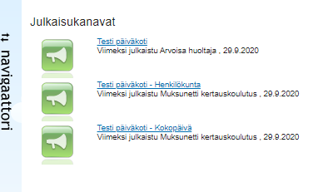
ennen julkaisua tarkasta!
tyhjennä selaimen evästeet ja välimuisti
tarkasta että julkaisukanavat ovat oikein
<Tiedotteet<Julkaisukanavat

Slide 4

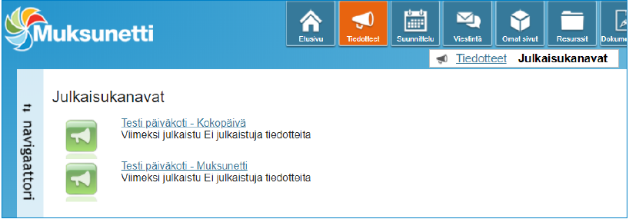
Tiedotteen julkaiseminen- julkaisukanavat
+
Notes:
käydään läpi muksunetit painikkeet ja ensimmäiseksi
julkaisukanavat näet ne kohteet joilla sinulla on oikeus julkaista
muksunetissä tiedotteita voi julkaista eri tasolla
Kaupunki- Yksikkö-Ryhmä –tasot
Esimiehet antavat julkaisuoikeudet
Tämä asia on vielä hieman kesken, kououtusta esimiehille tulossa lisää

Slide 5

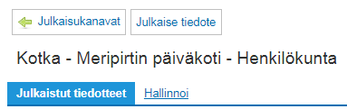
julkaisut jatkuu….
valitse kenelle julkaiset 1. (julkaisukanava) ja paina 2 . ”julkaise tiedote”.
1.
+
2.
Notes:
opastettu toiminto ohjaa tiedotteen tekemistä
valitaan ensin, että julkaistaanko henkilökunnalle vai perheille

Slide 6
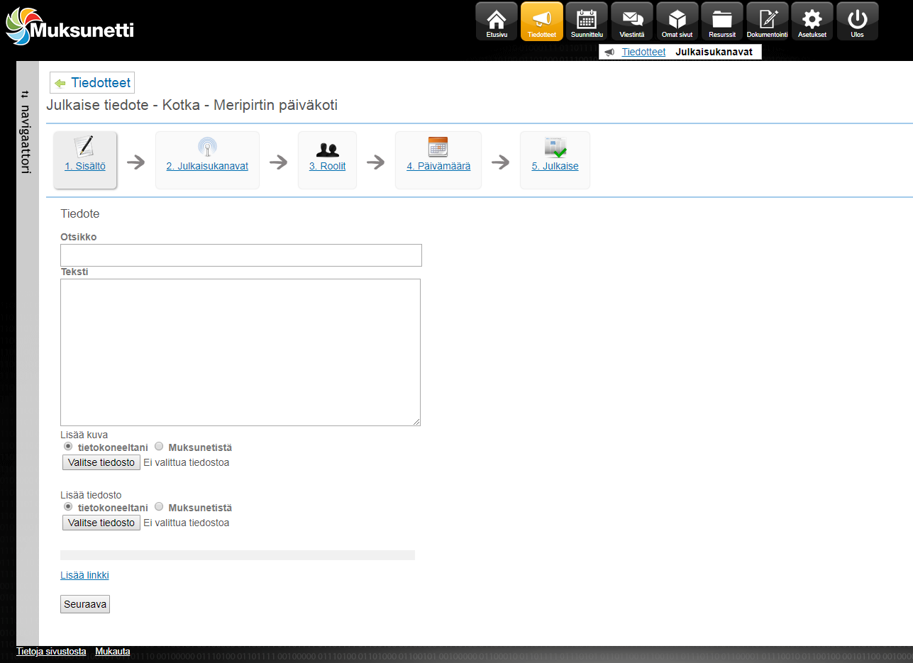
julkaiseminen jatkuu vielä…
Otamme Muksunetin käyttöön
Hei!
Varhaiskasvatus ottaa käyttöön……
Tiedotteeseen voi lisätä
kuvan
tiedoston
linkin
HUOM!
Liitä tiedostot pdf-muodossa, niin ne aukeavat puhelimella
Notes:
Opastettu toiminto ohjaa tiedotteen tekemistä
tiedotteen otsikko
varsinainen teksti
Voit lisätä kuvan– kuva haetaan omalta tietokoneelta tai muksunetistä
Kun teet tiedotteen tallenna ne pdf-muotoon esim wordissa

Slide 7
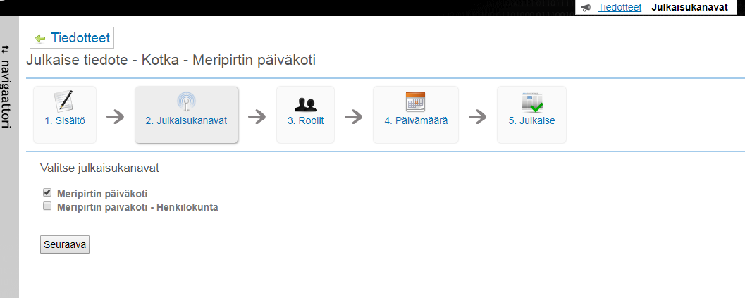
julkaise tiedote
Notes:
Valitse kuka näkee julkaisun/tiedotteen
oletuksena kaikki roolit on valittu

Slide 8
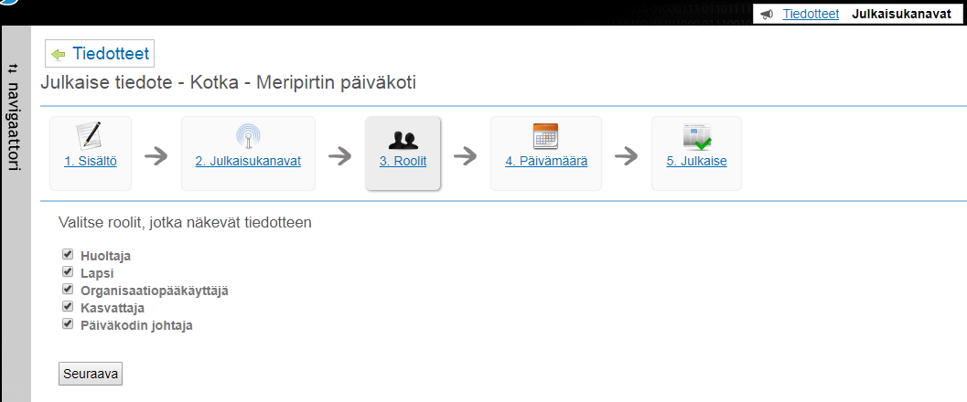
julkaise tiedote
Notes:
ROOLIT KOHDASSA
Valitaan ne ketkä näkevät julkaisun
oletuksena kaikki

Slide 9
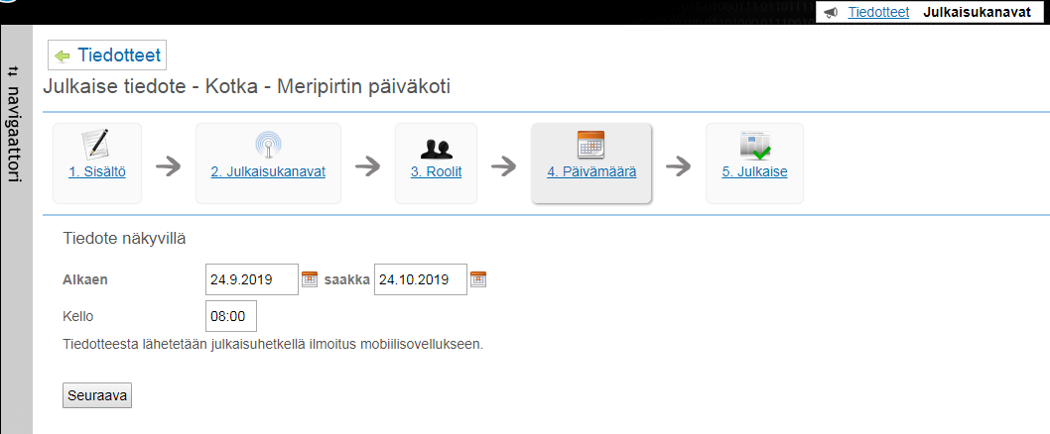
julkaise tiedote
päivämäärillä valitaan, milloin tiedote on näkyvissä, oletuksena 1 kk
kellon ajalla voi määritellä, koska tiedotteesta lähtee ilmoitus vanhemmille Tieto Edu –sovellukseen – Tällä hetkellä julkaise heti. kellonaika ei toimi.
Notes:
Päivämäärä
Kellon aika
MIKÄLI VANHEMMAT ON SALLINEET OMASTA PUHELIMESTA ILMOITUKSET

Slide 10
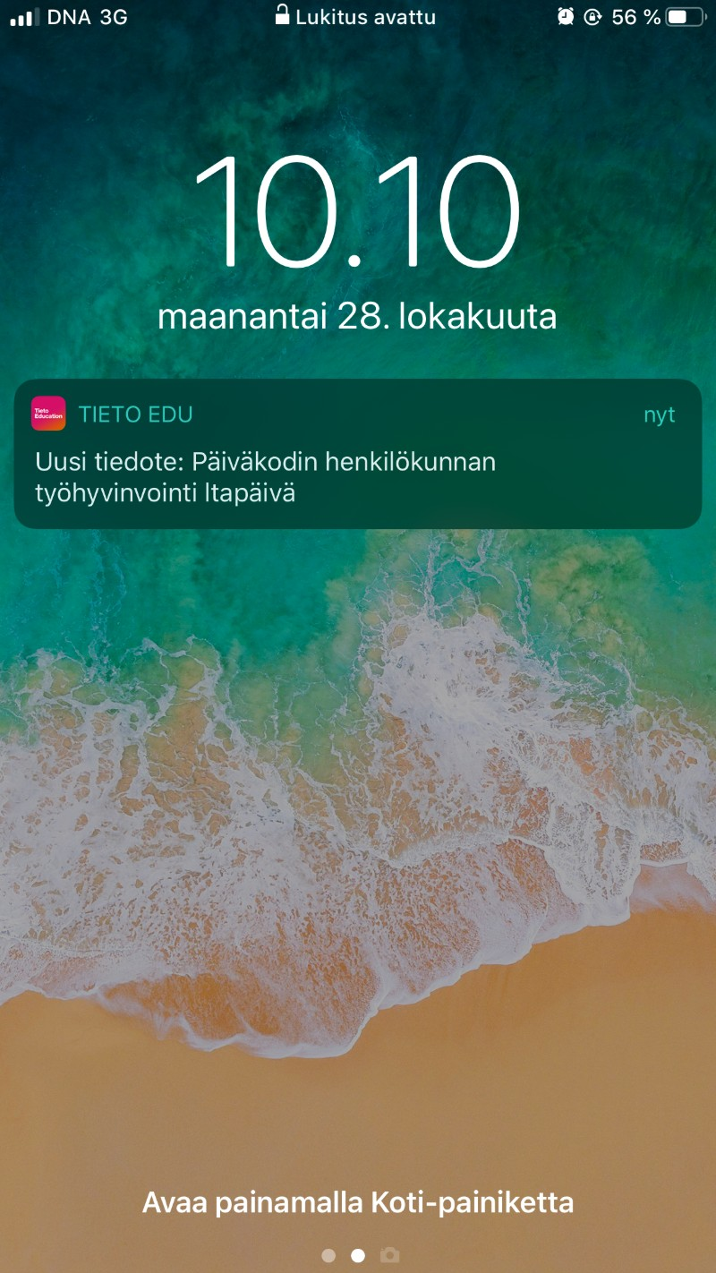
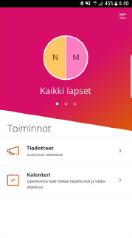
Julkaise tiedote…
Lopuksi ”Julkaise”
ilmoitus vanhempien puhelimeen
tiedote tulee näkyville työntekijöille Muksunetin etusivulle ja vanhemmille Tieto-Edu sovellukseen

Slide 11
jari laitinen jari.laitinen@kotka.fi 040 744 8140 muksuhelppi@kotka.fi

